Slide 1
MathKGZ --
Ижарага сатып алуу / Бөлүп төлөө – Бинго,жооптору менен
Окуучулар тордон тогуз жоопту тандап, дептердеги 3х3 чакмакка каалагандай коюшат.
Мугалим оюн учурундагы кыйынчылыкка жараша суроолорду тандаса болот.
Убакыттын өтүшүнө жараша, окуучулар сызык, X же О (бардыгы) менен жеңе алышат.
Анимацияларды текшерип, сабагыңызга КЕРЕГИ ЖОК слайддарды ӨЧҮРҮП САЛЫҢЫЗ.

Slide 2

Бинго!
45 | 54 | 23
82 | 37 | 12
76 | 25 | 91
Бөлүп төлөө

Slide 3
Сандарды тандаңыз…
68 758 | 24 | 6708,94 | 60827,73
41483,68 | 13976,97 | 8 945,25 | 2571,76
20 | 30 | 36 | 10063,42
1677,24 | 2012,68 | 36675,59 | 1341,79
Китепке/дептерге 3х3 торчо тартыңыз.

Slide 4
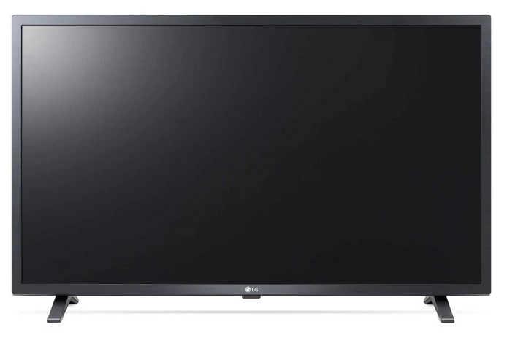
Жалпы наркы = 68 758 сом
Депозит = 8386 сом
жана
12 айлык бөлүп төлөө, айына 5031 сом
?

Slide 5
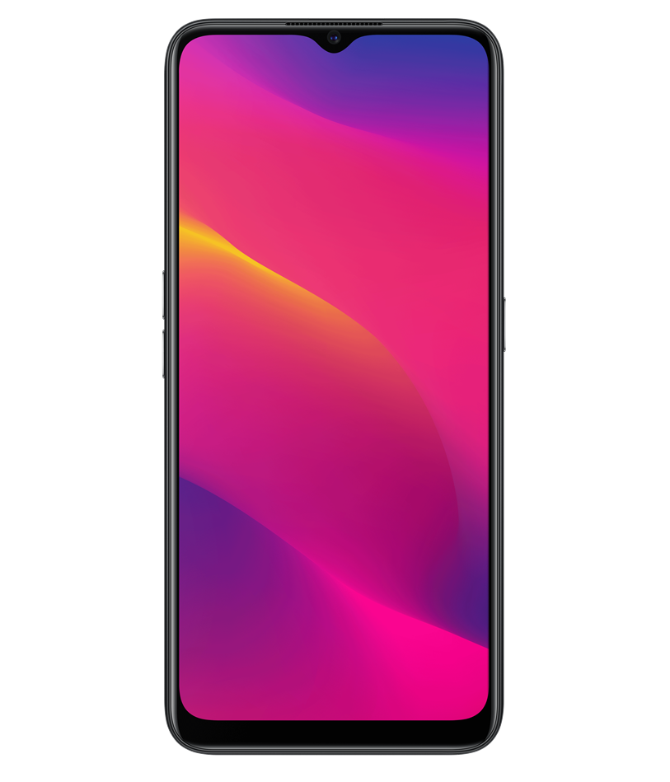
Жалпы наркы = 34 664,8 сом
Депозит = 7827 сом
жана
20 айлык бөлүп төлөө, айына 1341,79 сомдон
?

Slide 6
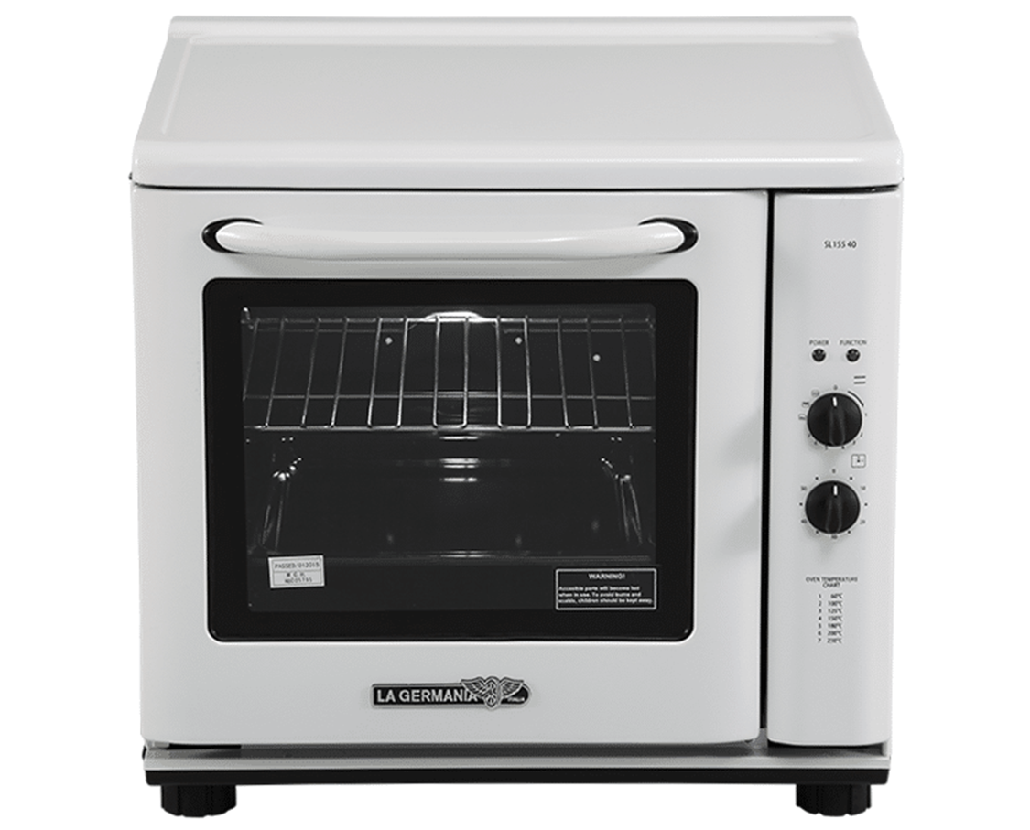
Жалпы наркы = 16 772,38 сом
Депозит = 6708,94 сом
жана
18 айлык бөлүп төлөө 559,08 сом айына
?

Slide 7
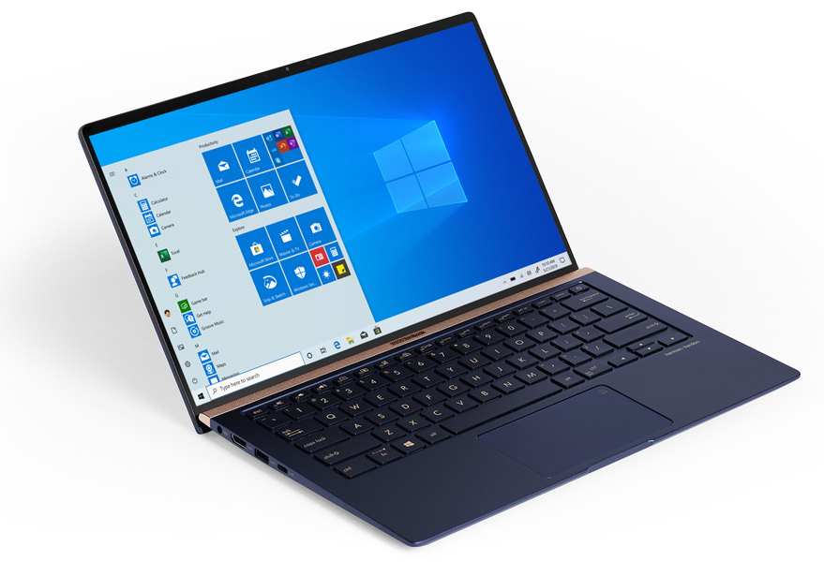
Жалпы наркы = 39135,58 сом
Депозит = 8945,26 сом
жана
18 айлык бөлүп төлөө 1677,24 сом айына
?

Slide 8
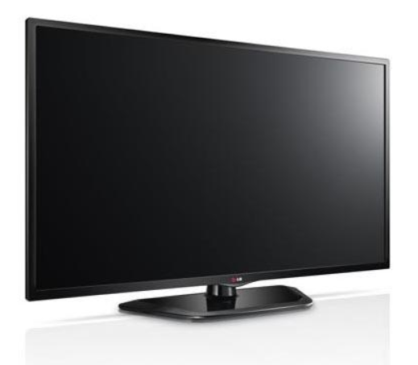
Жалпы наркы = 47521,67 сом
Депозит = 13976,97 сом
жана
10 айлык бөлүп төлөө 3354,47 сом айына
?

Slide 9
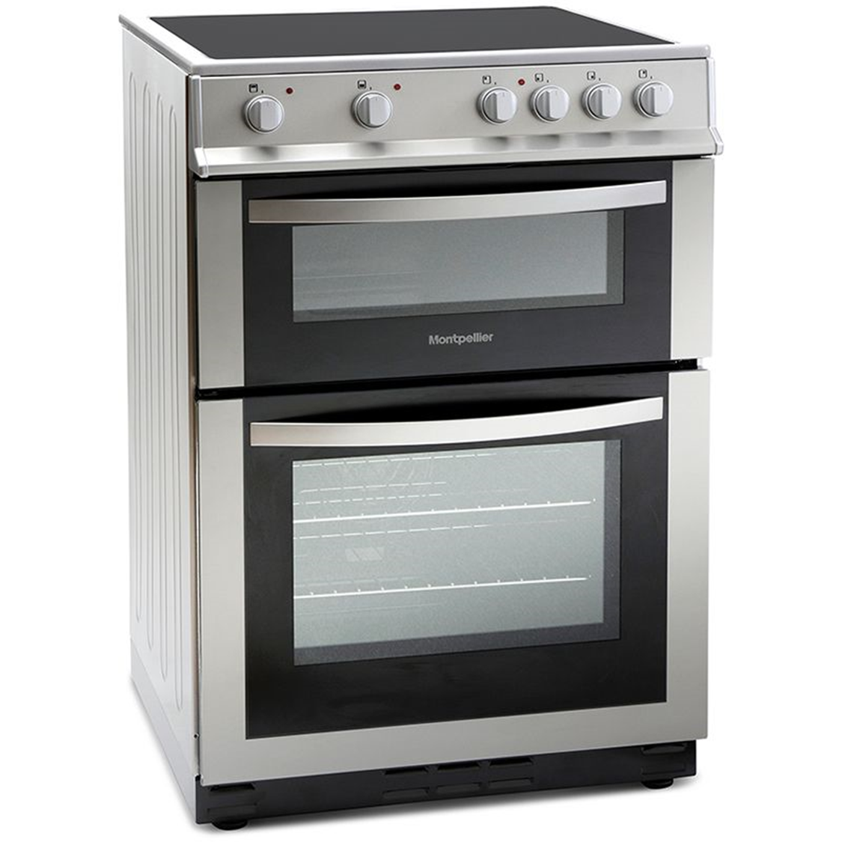
Жалпы наркы = 76929,11 сом
Депозит = 4472,63 сом
Жана
36 айлык бөлүп төлөө 2012,68 сом айына
?

Slide 10
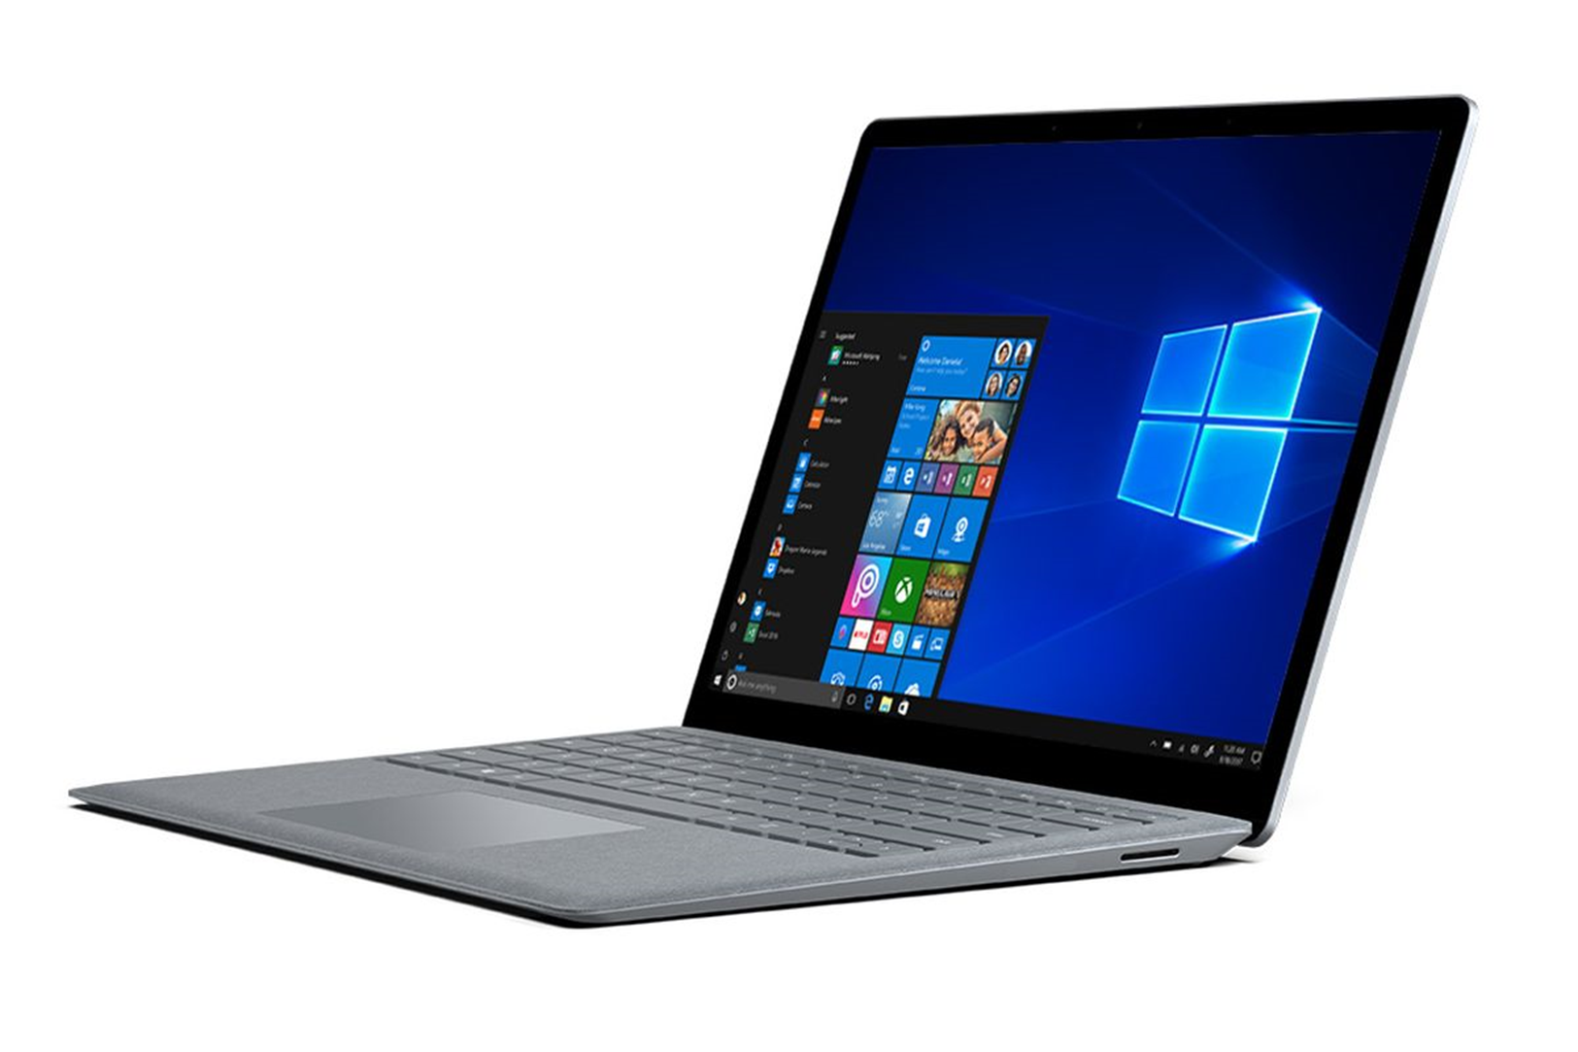
Жалпы наркы = 60827,73 сом
Депозит = 11181,57 сом
жана
12 Айлык Бөлүп төлөө 4137,18 сом айына
?

Slide 11
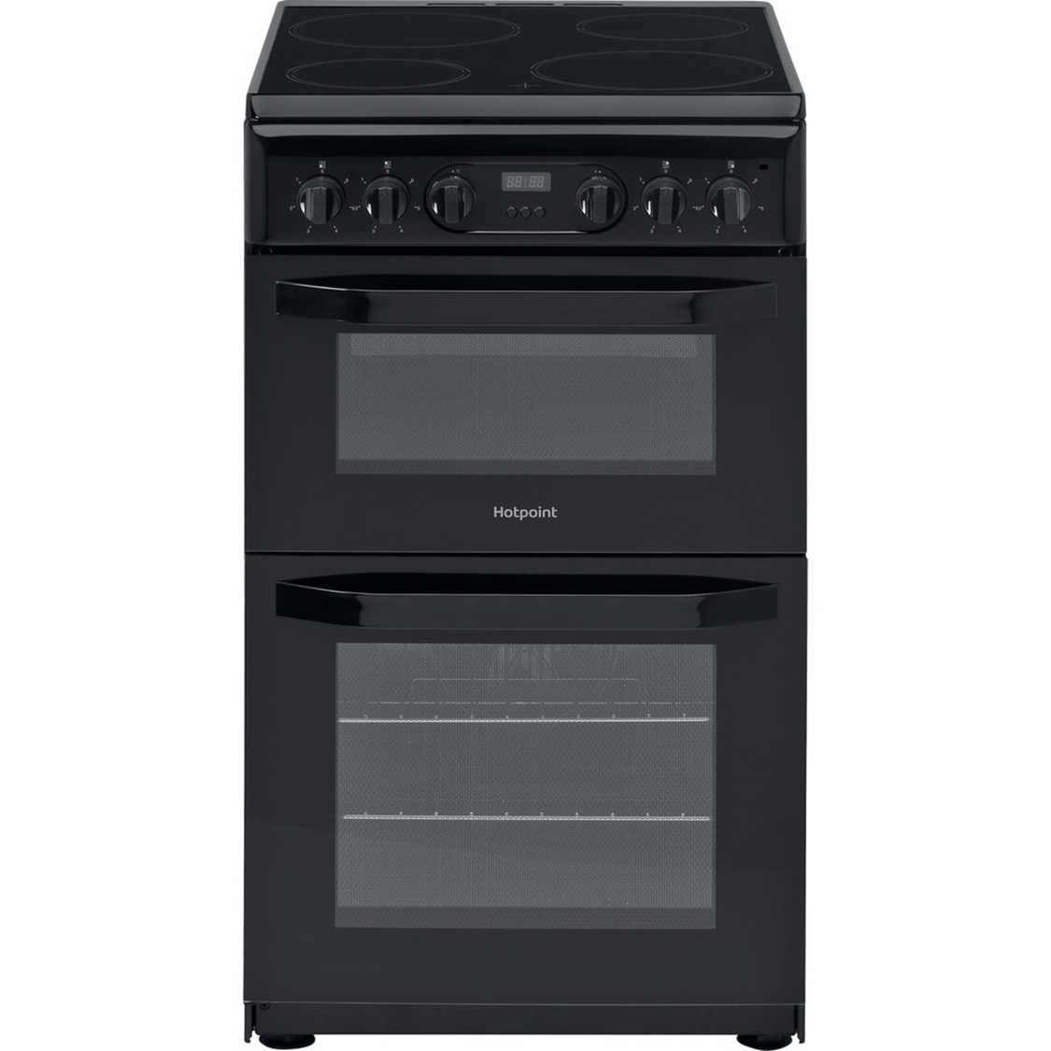
Жалпы наркы = 102758,51 сом
Депозит = 6149,87 сом
жана
48 айлык бөлүп төлөө 2012,68 сом айына
?

Slide 12
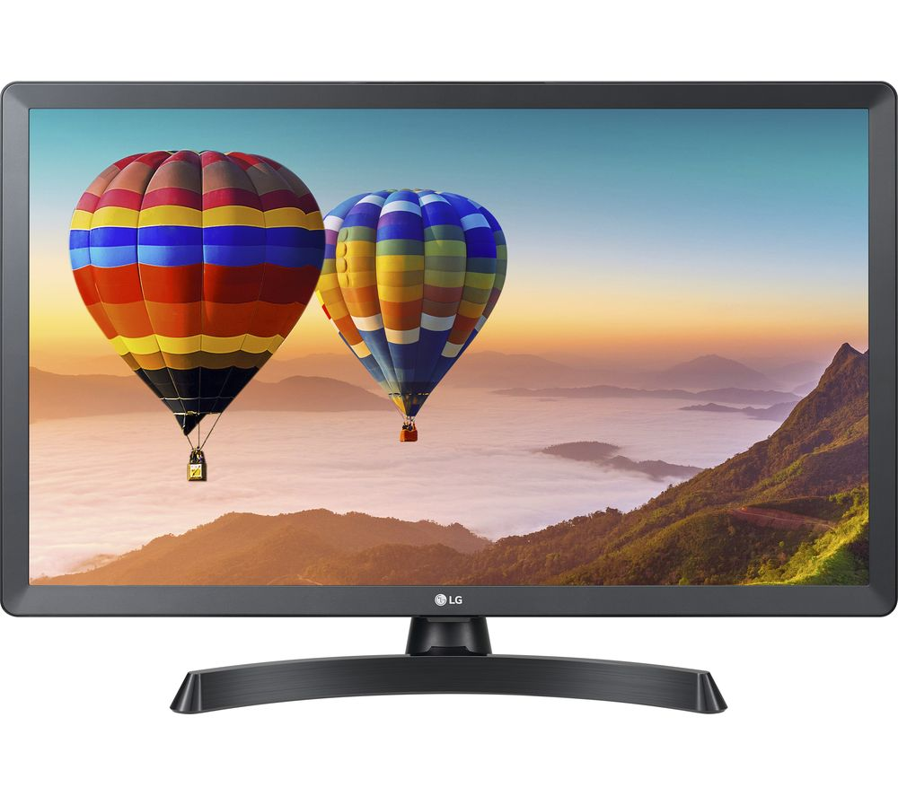
Жалпы наркы = 72680,15 сом
Депозит = 5590,79 сом
Жана
24 айлык бөлүп төлөө 2795,39 сом айына
?

Slide 13
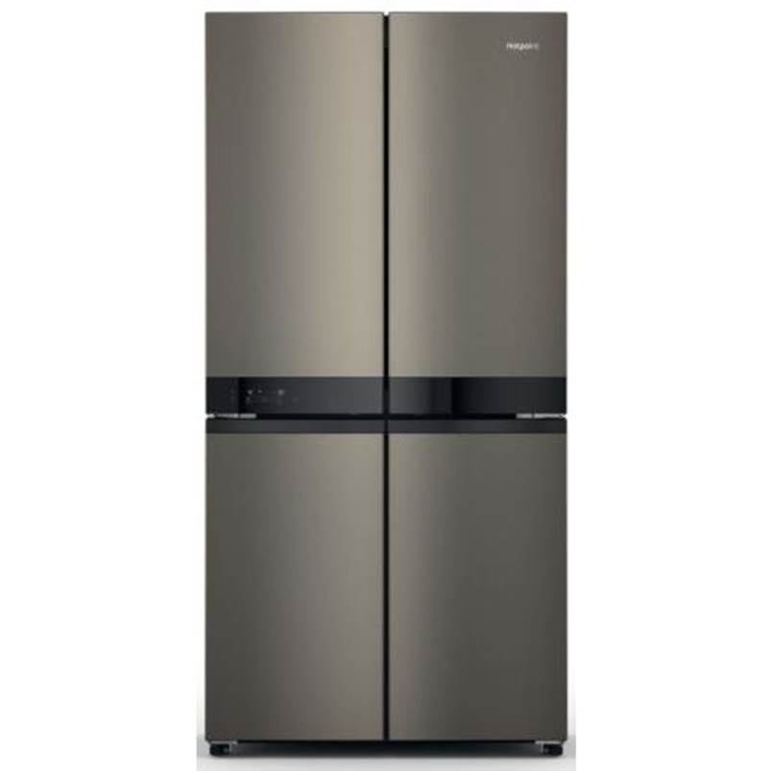
Жалпы наркы = 90570,73 сом
Депозит = 12299,73 сом
жана
20 айлык бөлүп төлөө, 3913,55 сом айына
?

Slide 14
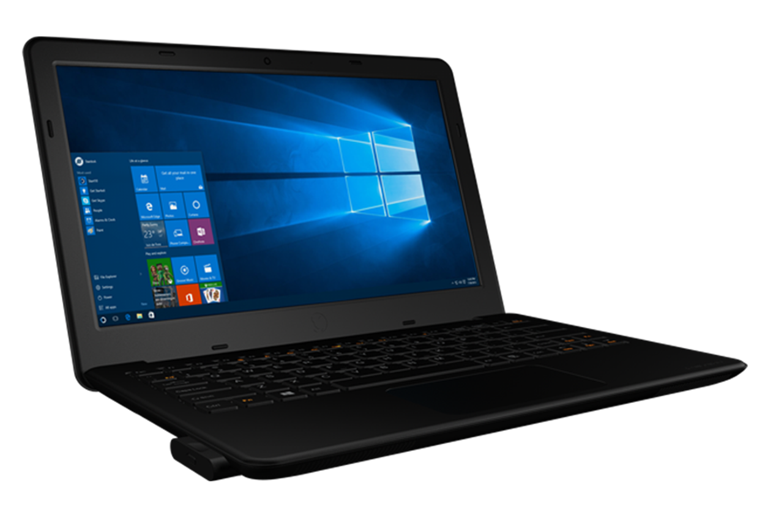
Жалпы наркы = 26388,51 сом
Депозит = 8 945,25 сом
жана
6 айлык бөлүп төлөө 2907,21 сом айына
?

Slide 15
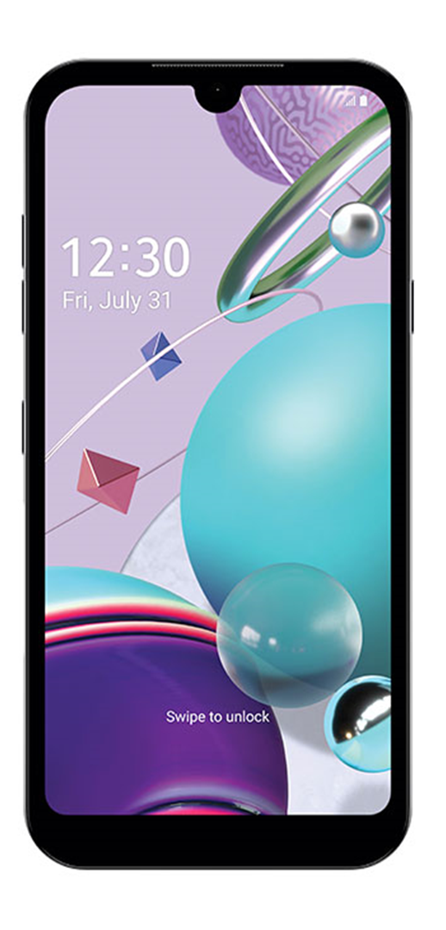
Жалпы наркы = 40253,79 сом
Депозит = 13417,89 сом
жана
30 айлык бөлүп төлөө, 894,53 сом айына
?

Slide 16
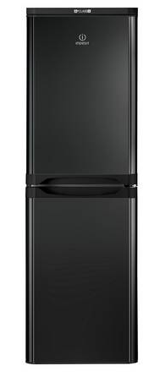
Жалпы наркы = 41483,68 сом
Депозит = 7268,02 сом
жана
18 айлык бөлүп төлөө, 1900,87 сом айына
?

Slide 17
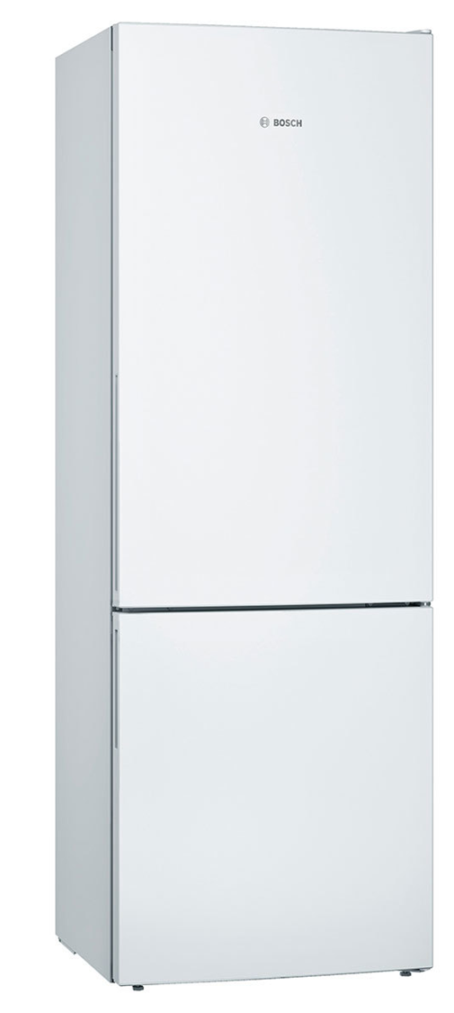
Жалпы наркы = 97615,07 сом
Депозит = 5031,71 сом
жана
36 айлык бөлүп төлөө, 2571,76 сом айына
?

Slide 18
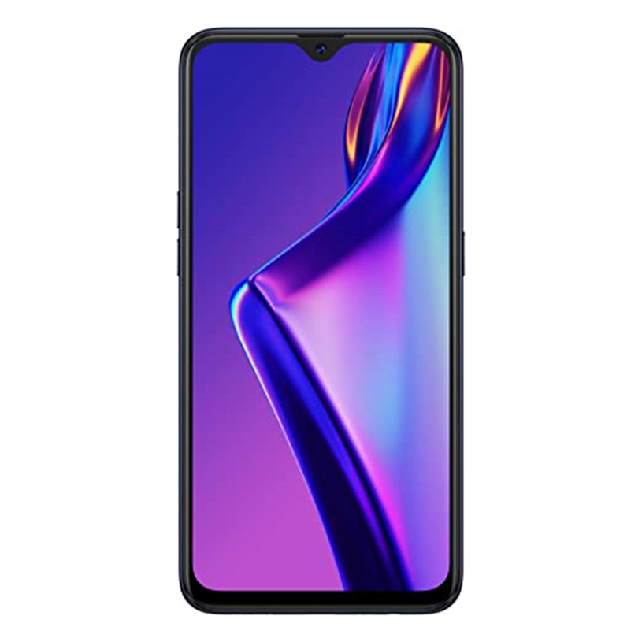
Жалпы наркы = 36675,59 сом
Депозит = 4472,63 сом
плюс
12 айлык бөлүп төлөө, 2683,58 сом айына
?

Slide 19
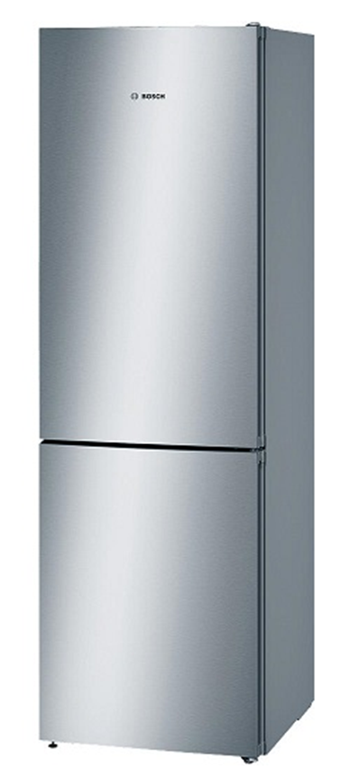
Жалпы наркы = 44949,93 сом
Депозит = 10063,42 сом
жана
12 айлык бөлүп төлөө, 2907,21 сом айына
?

Slide 21
Суроолор барбы?
Комментарийлер?
Сунуштар?
…же ката таптыңызбы!?
Түрдүү пикирлер үчүн ыраазычылык билдиребиз.
Сураныч, электрондук кат жөнөтүңүз:
mathematicskgz@gmail.com

